Slide 1
오늘 할 내용
INDEX
내 코드는 어떻게 기계어로 바뀔까?
컴퓨터는 어떻게 생겼을까?
메모리란 친구는 어떻게 생겼을까?

Slide 2
내 코드는 어떻게 동작할까?

Slide 3


내 코드는 어떻게 기계어로 바뀔까?
01
02
03
04
Pyhton
Interpreter
01010100010101010…

Slide 4


내 코드는 어떻게 기계어로 바뀔까?
01
02
03
04
Java Compiler
Java Virtual
Machine (JVM)
Hello.class
01010100010101010…

Slide 5

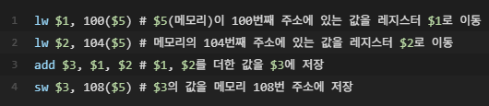
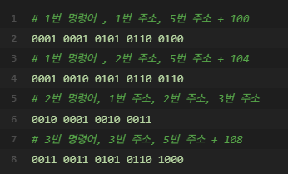
내 코드는 어떻게 기계어로 바뀔까?
01
Sum.py
02
03
중간 언어 번역
04
Sum.asm
(어셈블리어)
기계어 번역기
기계어
00010001010101100100
00010010010101100110…

Slide 6




내 코드는 어떻게 기계어로 바뀔까?
주의! 실제 CPU는 더 복잡함!
01
CPU
0
0
0
1
0
0
0
1
0
0
0
1
0
1
1
0
02
ALU
(연산장치)
03
저장해라
04
1번 레지스터에
6
1 2 3 4 5
6을
BUS
등등등…

Slide 7
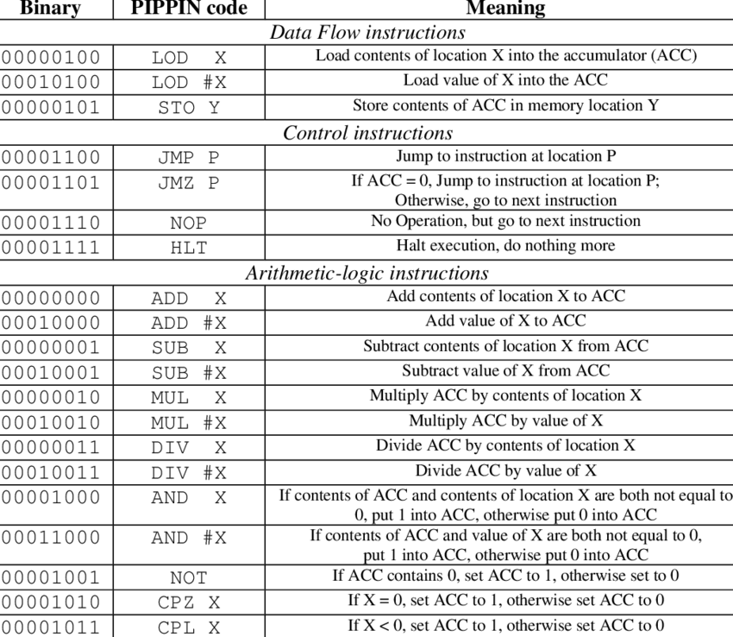
내 코드는 어떻게 기계어로 바뀔까?
01
02
03
04

Slide 8

내 코드는 어떻게 기계어로 바뀔까?
01
Sum.py
02
03
04
1. 레지스터 1(i)에 0 설정
2. 레지스터 2(a)에 0 설정
3. 레지스터 2(a)에 +1
4. 레지스터 1(i)를 확인
5. 10 보다 작으면 1부터 다시
기계어
0001 0001 0101 0110
0001 0010 0101 0110
…

Slide 9
컴퓨터는 어떻게 생겼을까?

Slide 10
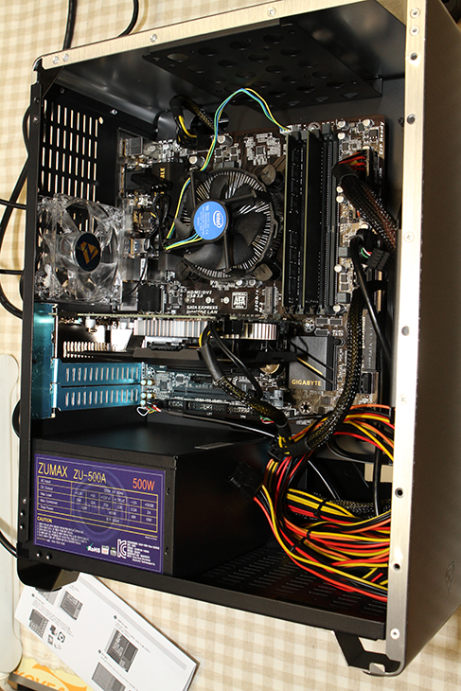
기계어는 어떻게 실행될까?
01
02
CPU (연산 장치)
RAM (주 기억 장치)
03
04
GPU (그래픽 장치)
SSD (보조 기억 장치)
Q. 내 코드는 어디 저장?
Hello_world.py

Slide 11
기계어는 어떻게 실행될까?
01
02
03
04
0101000100101110
0101011010110011
1010101001111011
1010100110101110
첫 시도 :
하드 디스크와 CPU를 직접 연결!

Slide 12
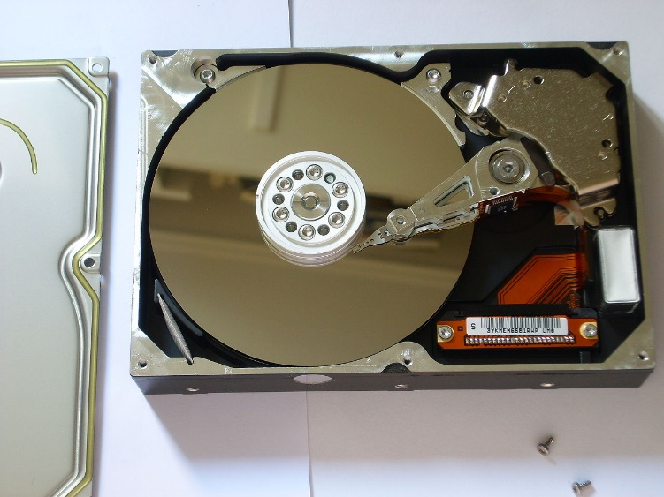
기계어는 어떻게 실행될까?
01
02
03
04
HDD(하드 디스크):
1. 바늘이 움직여야 함
2. 테이프를 맞춰야 함
3. 돌면서 READ

Slide 13
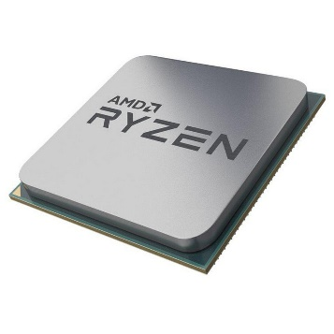
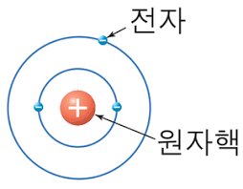
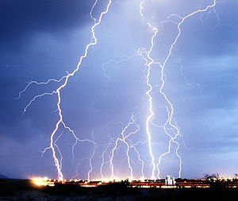
기계어는 어떻게 실행될까?
01
02
03
04
CPU:
전자가 움직임..
엄청.. 엄청 빠름..

Slide 14

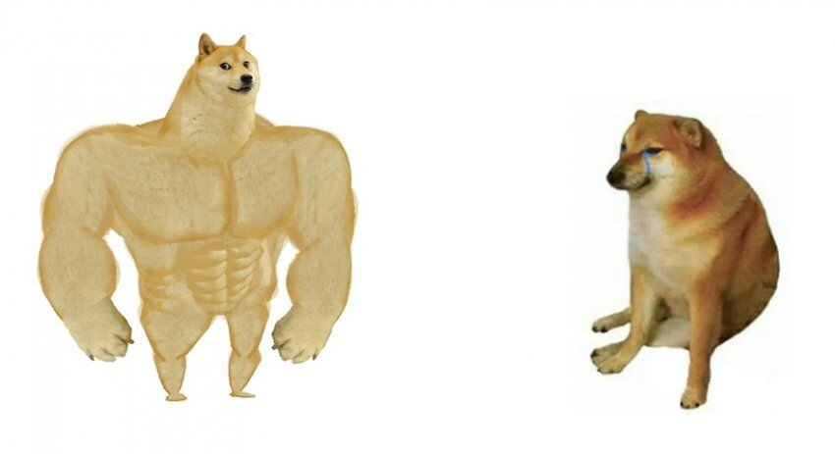
기계어는 어떻게 실행될까?
01
02
03
04
CPU는 엄청나게 빠른데
하드 디스크는 엄청 느리다!

Slide 15
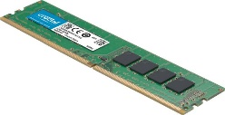
기계어는 어떻게 실행될까?
01010100010101010…
01
02
03
04
RAM(주 기억 장치):
HDD보단 훨씬 빠름
CPU보단 느림
0101000100101110
0101011010110011
1010101001111011
1010100110101110
두번째 시도 :
RAM이란 중간 장치를 통해 연결

Slide 16
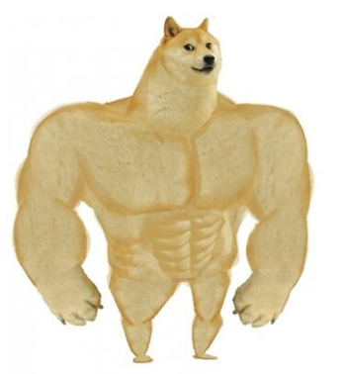
기계어는 어떻게 실행될까?
01
02
03
04
빠르긴 한데…
더 빨랐으면 좋겠다!!!

Slide 17
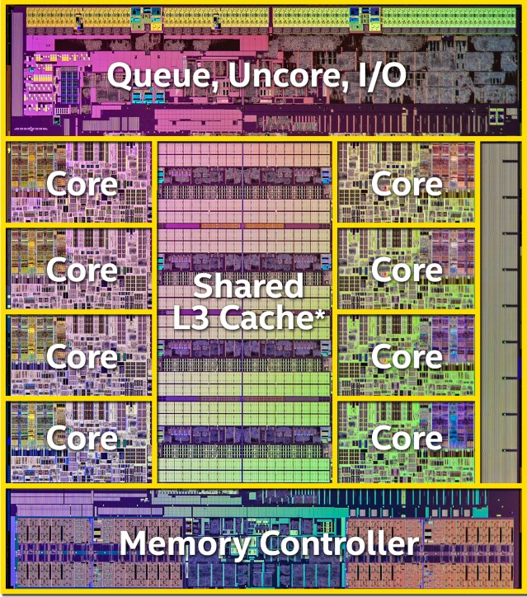
기계어는 어떻게 실행될까?
01
02
03
04

Slide 18
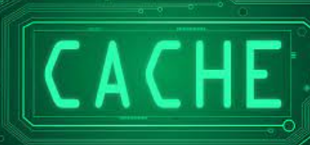
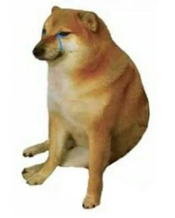
기계어는 어떻게 실행될까?
01
02
03
04

Slide 19
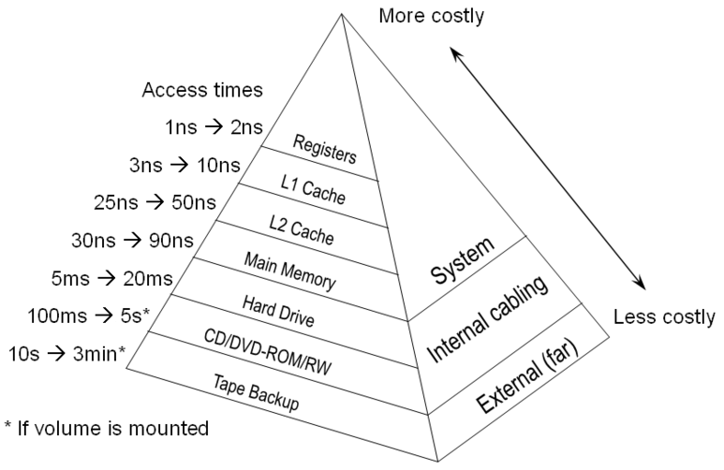
기계어는 어떻게 실행될까?
01
메모리 계층 구조(Memory hierarchy)
02
03
04
위로 갈수록 비쌈 & 빠름
밑으로 갈수록 쌈 & 느림
(시험에 나옴..)

Slide 20

기계어는 어떻게 실행될까?
01
02
03
04
0101000100101110
0101011010110011
1010101001111011
1010100110101110

Slide 21
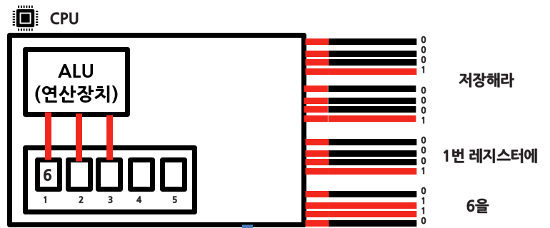
기계어는 어떻게 실행될까?
01
02
0101000100101110
0101011010110011
1010101001111011
1010100110101110
03
04
폰 노이만 구조 (안외워도됨..) (Von Neumann architecture)
한줄씩 프로그램을 읽어오는 방식
0101000100101110
0101011010110011
1010101001111011
1010100110101110

Slide 22
메모리와 프로그램

Slide 23
메모리란 친구는 어떻게 생겼을까?
01
02
0101000100101110
0101011010110011
1010101001111011
1010100110101110
03
04
0101000100101110
0101011010110011
1010101001111011
1010100110101110

Slide 24
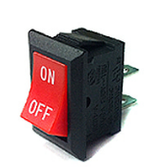
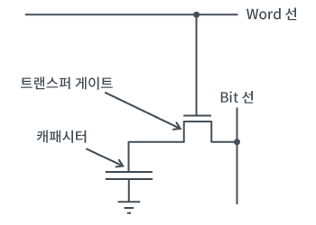
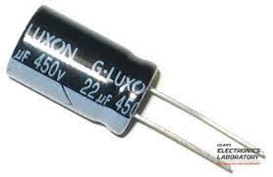
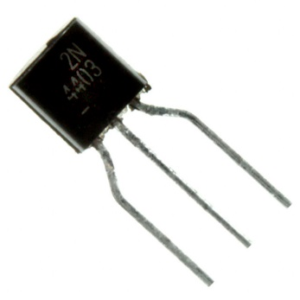
메모리란 친구는 어떻게 생겼을까?
01
02
03
Cell
1, 0 을 저장할 수 있는 회로
04

Slide 25
메모리란 친구는 어떻게 생겼을까?
01
02
16 Giga Byte = 1 * 8 * 16 * 1,000,000,000
03
04
16GB
* 128,000,000,000

Slide 26
메모리란 친구는 어떻게 생겼을까?
01
02
2진수 (순한맛)
03
04
00 = 0
01 = 1
10 = 2
11 = 3
100 = ?
101 = ?
110 = ?
111 = ?

Slide 27
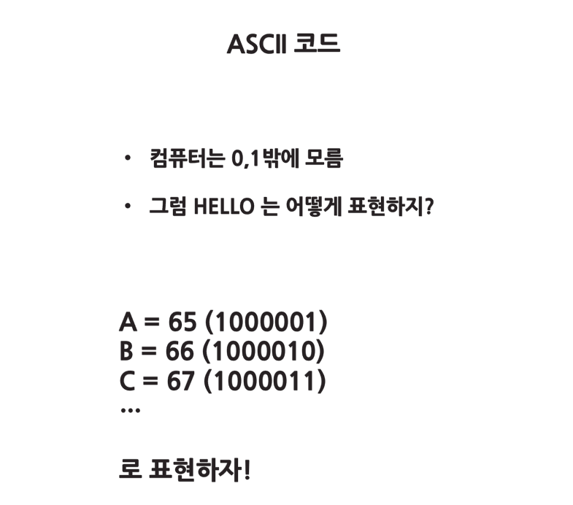
메모리란 친구는 어떻게 생겼을까?
01
저번 시간에 했던 거…
02
03
04

Slide 28
메모리란 친구는 어떻게 생겼을까?
01
02
5번째 스위치부터 8개
03
04
1 2 3 4 5 6 7 8 9 10 11 12 13 14 15
0 1 0 0 0 1 0 0 0 0 0 1 0 0 1
숫자
01000001 = 65
자료형
문자
01000001 = A

Slide 29

메모리란 친구는 어떻게 생겼을까?
01
02
1 2 3 4 5 6 7 8 9 10 11 12 13 14 15
03
04
0 1 0 0 1 1 1 0 0 1 1 1 0 0 1

Slide 30
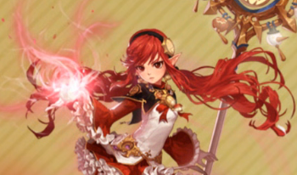

메모리란 친구는 어떻게 생겼을까?
01
02
123421번지
= 123421번째 스위치
03
04
11110001000011101
숫자
01000001 = 65
문자
01000001 = A
주소
11110001000011101 = 123421번째 스위치의 값

Slide 31
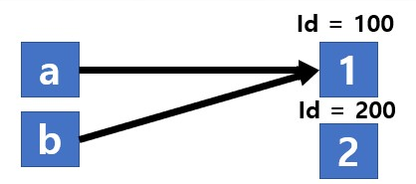
메모리란 친구는 어떻게 생겼을까?
Reference Type
01
02
03
1 2 3 4 5 6 7 8 9 10 11 12 13 14 15
04
1 0 1 0 1 1 1 0 0 1 1 1 0 1 1
Primitive Type
1 2 3 4 5 6 7 8 9 10 11 12 13 14 15
1 0 1 0 1 1 1 0 0 1 1 1 0 1 1

Slide 32
메모리란 친구는 어떻게 생겼을까?
Mutable Type
01
02
03
1 2 3 4 5 6 7 8 9 10 11 12 13 14 15
04
1 0 1 0 1 1 1 0 0 1 1 1 0 1 1
Immutable Type
1 2 3 4 5 6 7 8 9 10 11 12 13 14 15
1 0 0 0 1 1 1 0 0 1 1 1 0 0 1

Slide 33
메모리란 친구는 어떻게 생겼을까?
01
02
03
04
Q & A

Slide 34
Thank you

